Slide 1
南屏和民負社區
守望環境設計
20160929 維珍

Slide 2
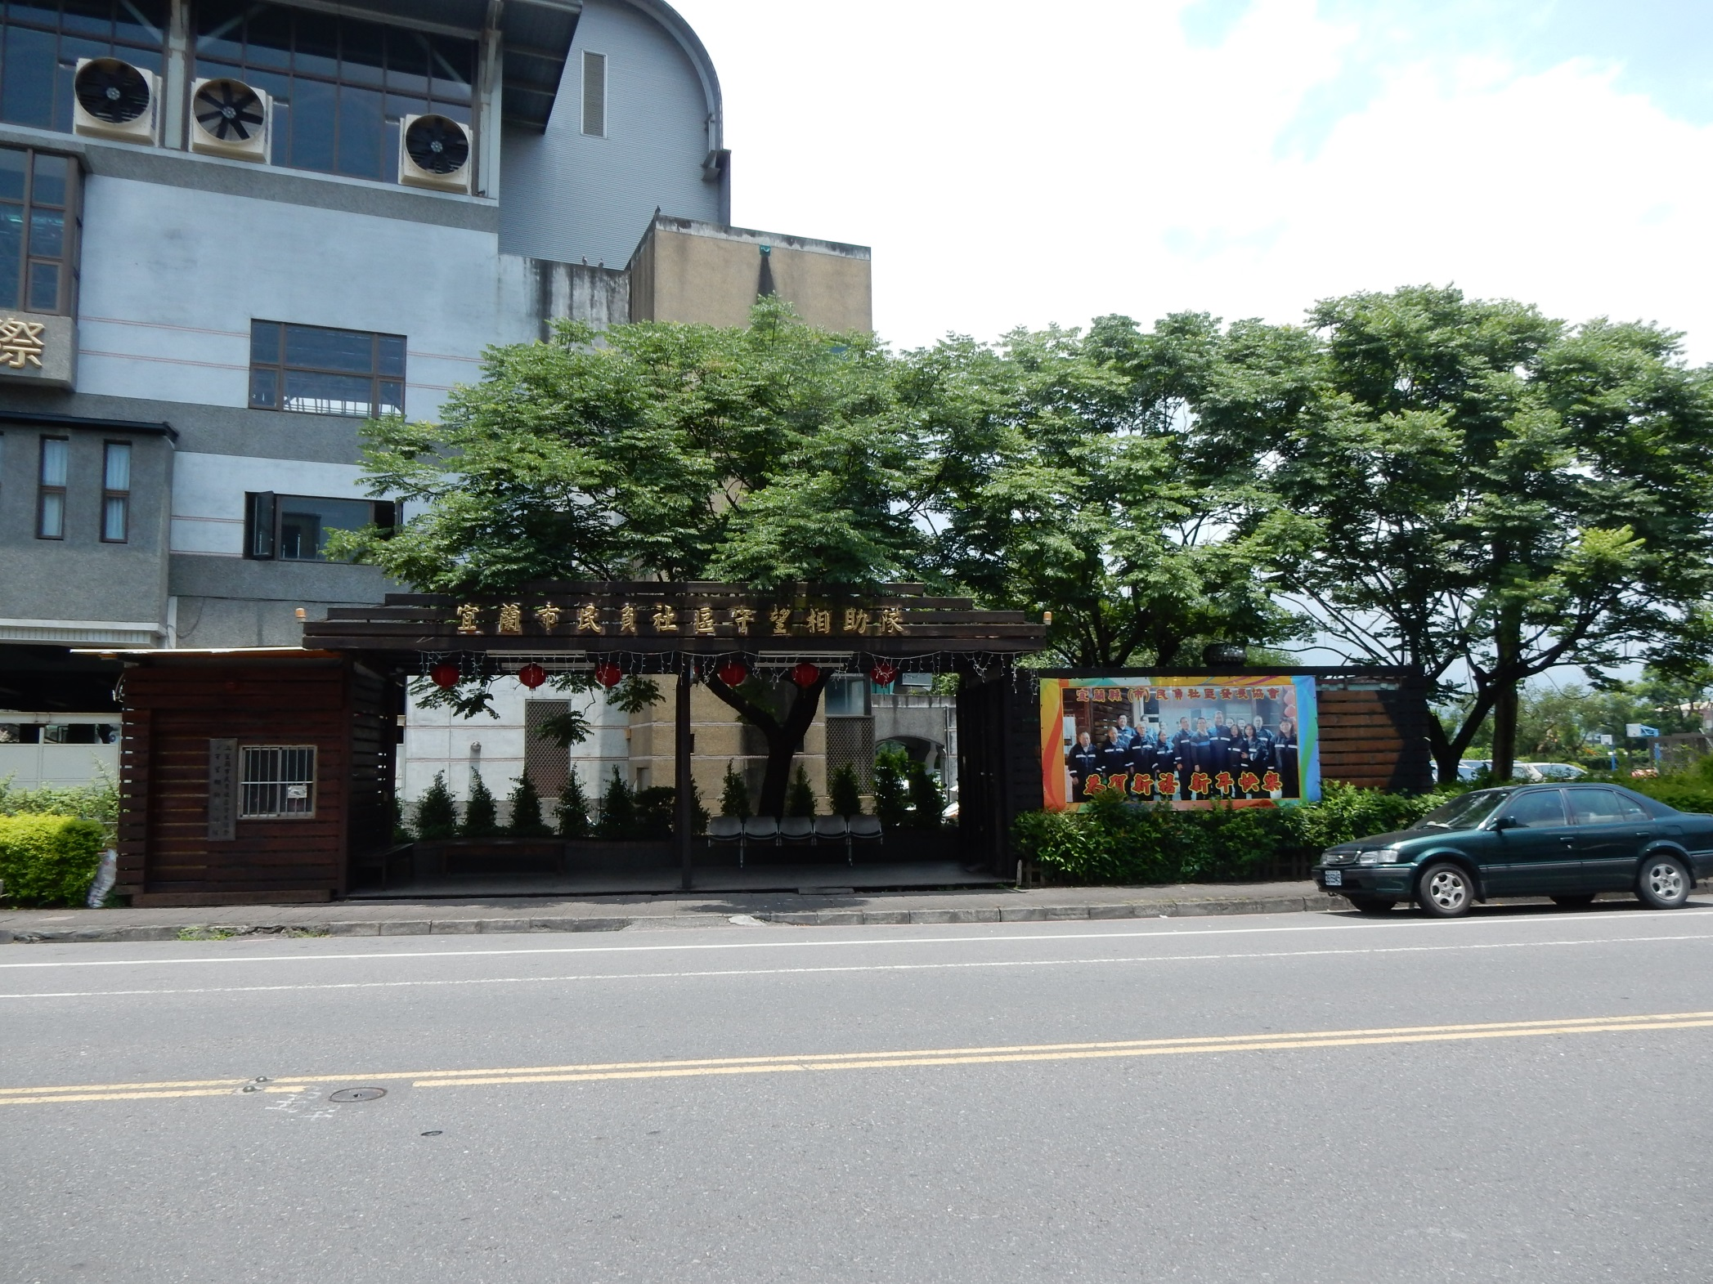
正視圖

Slide 3
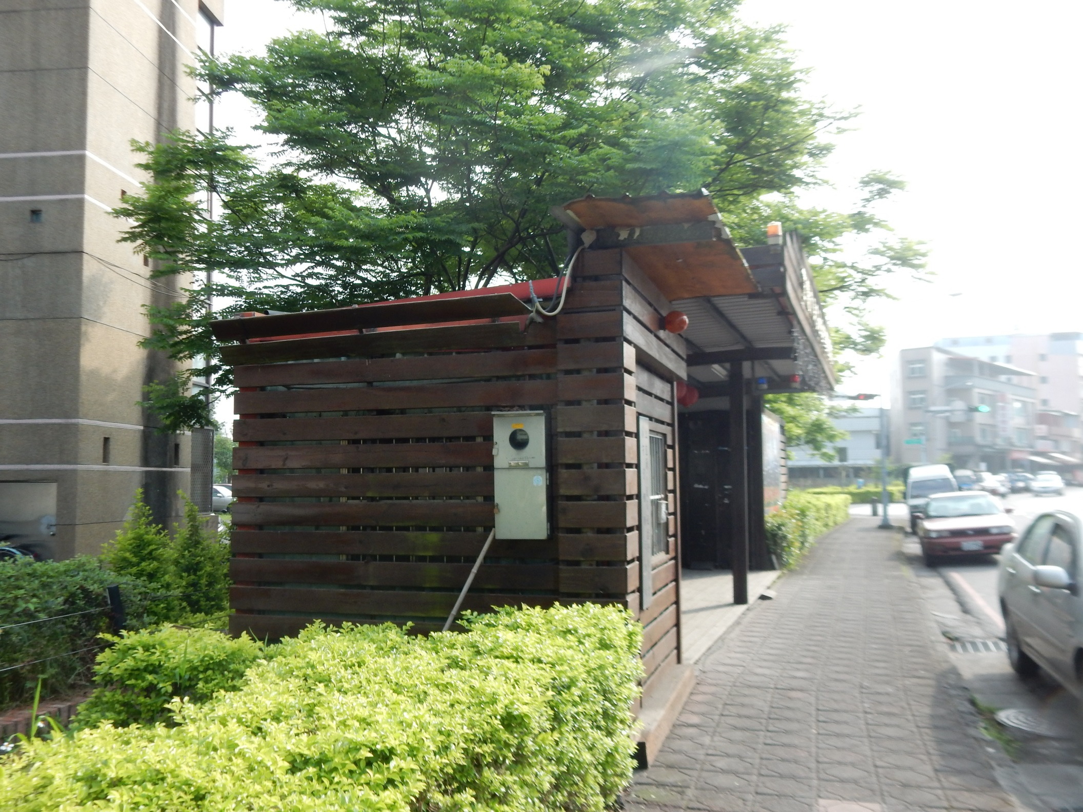
左視圖

Slide 4
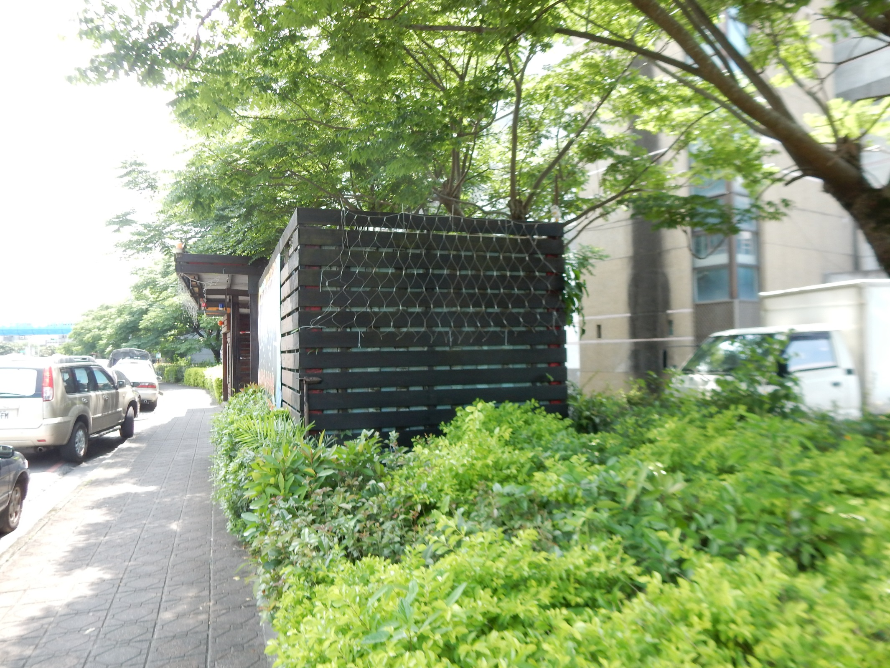
右視圖

Slide 5
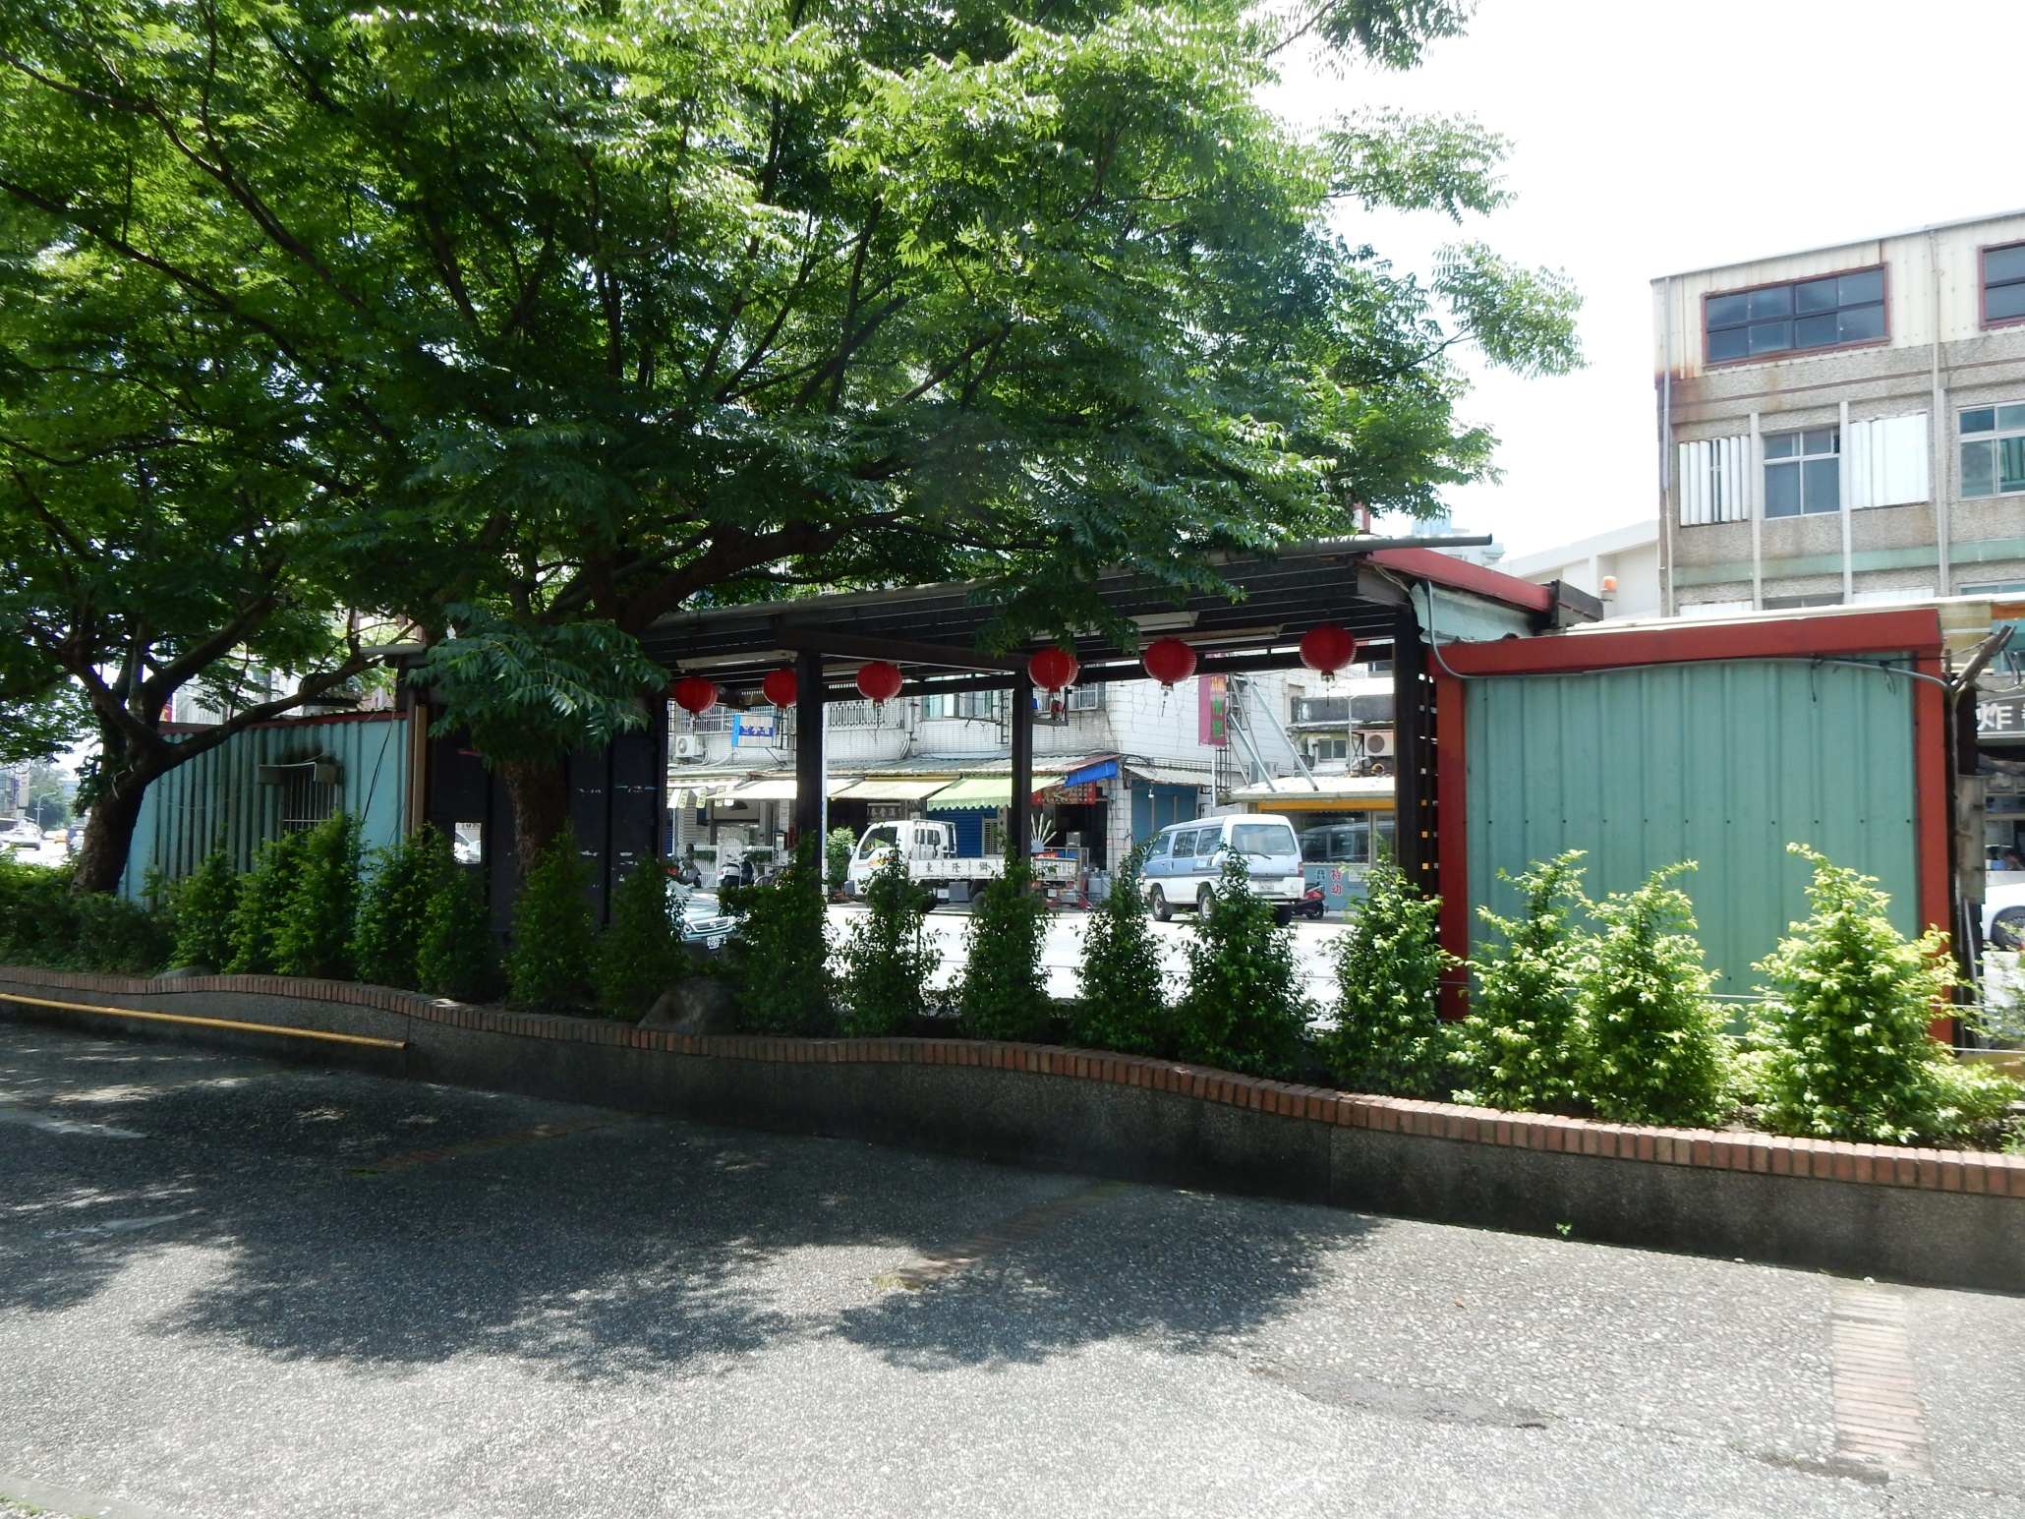
後視圖

Slide 6
一
1觀察民負社區守望相助隊基地建築。
2實作中探索空間三視圖，和長寬高比例

Slide 8
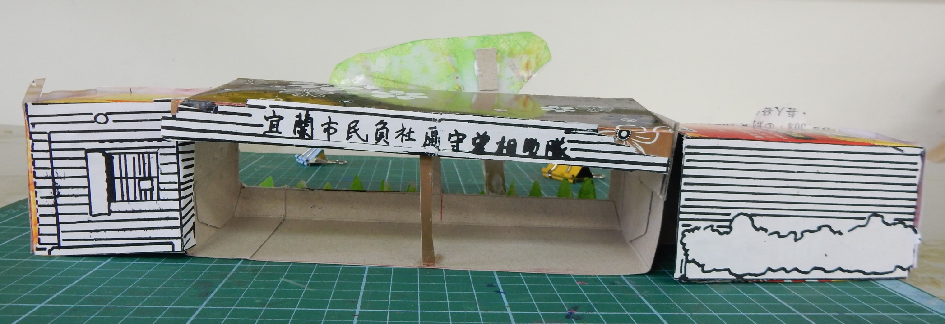
基地模型正視

Slide 9
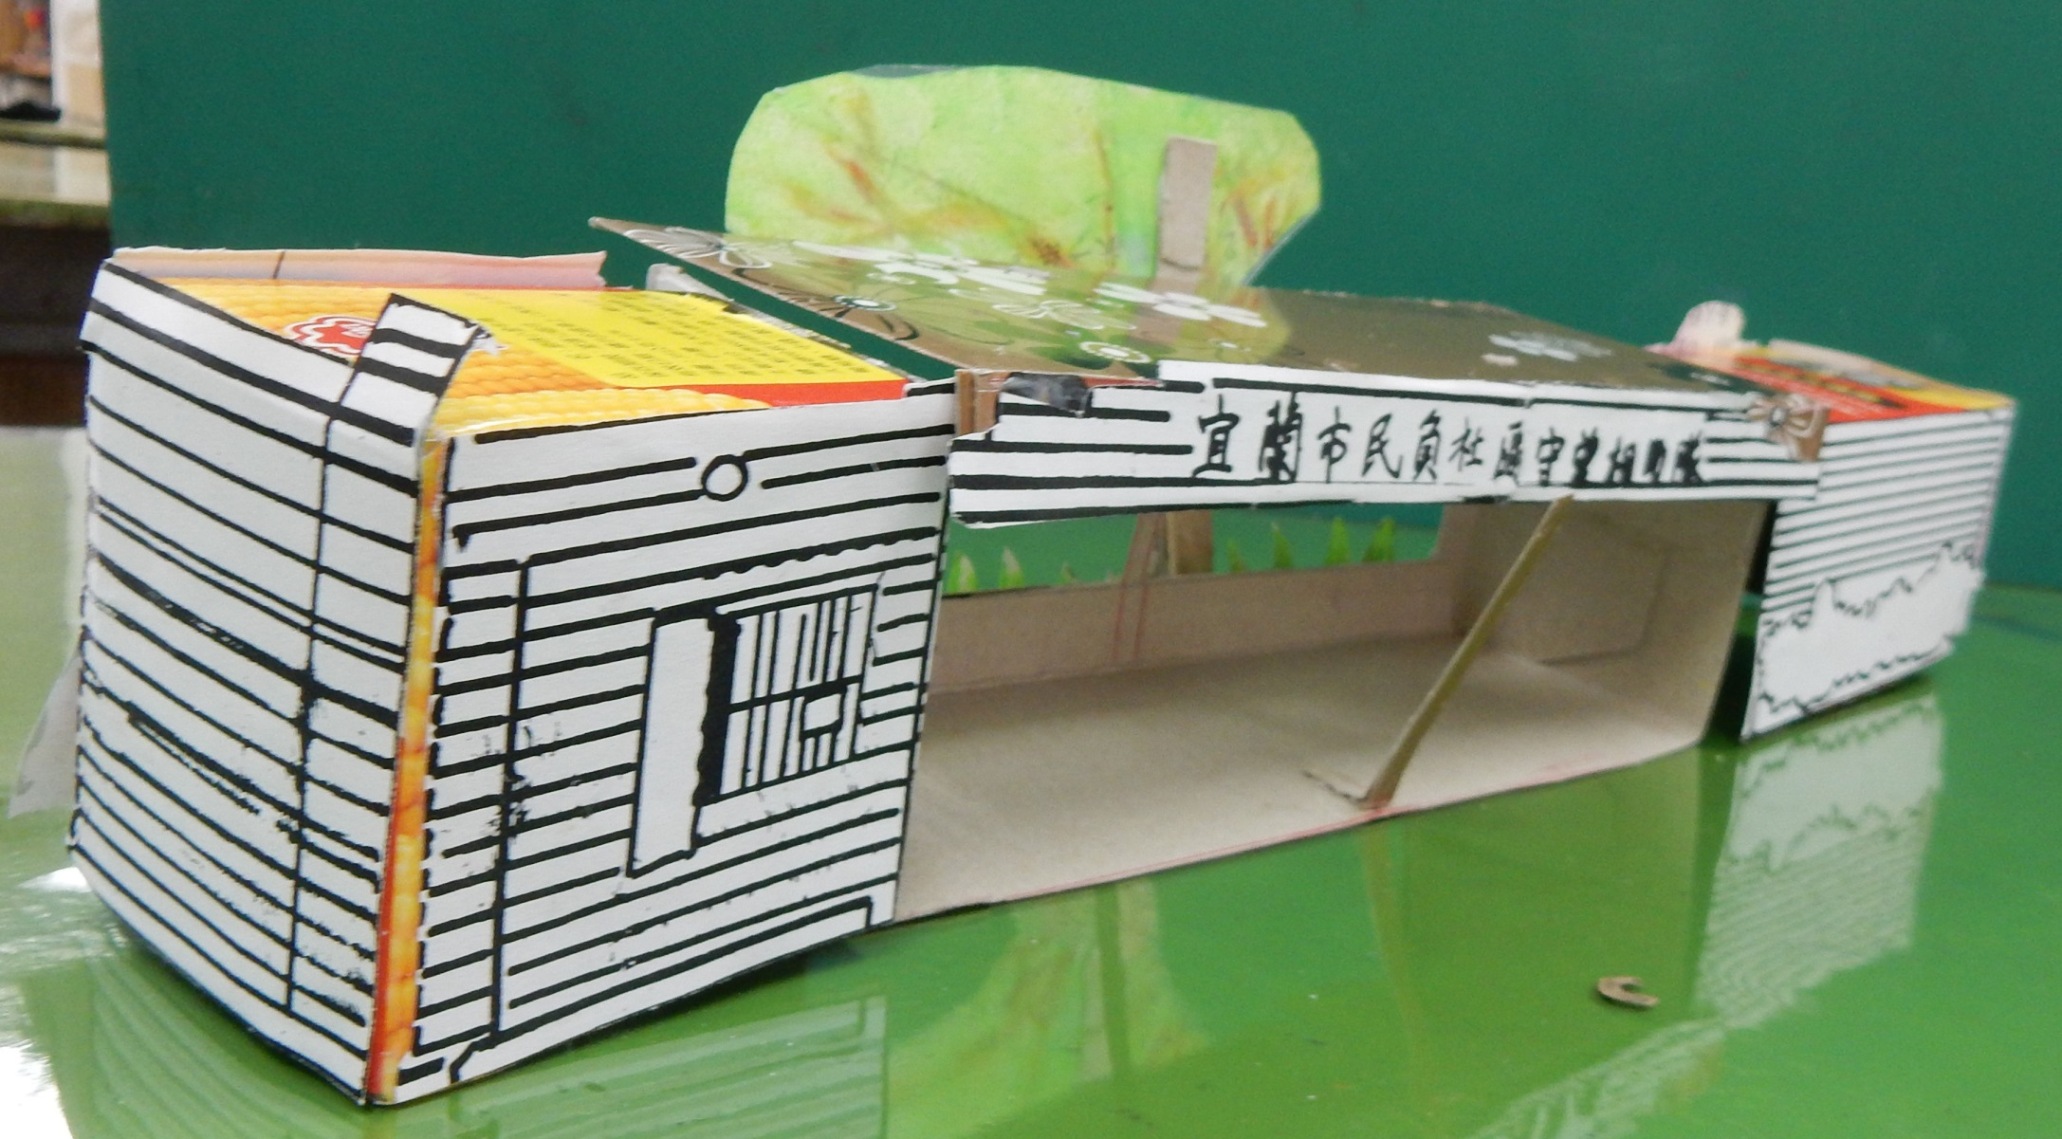
基地模型左視

Slide 10
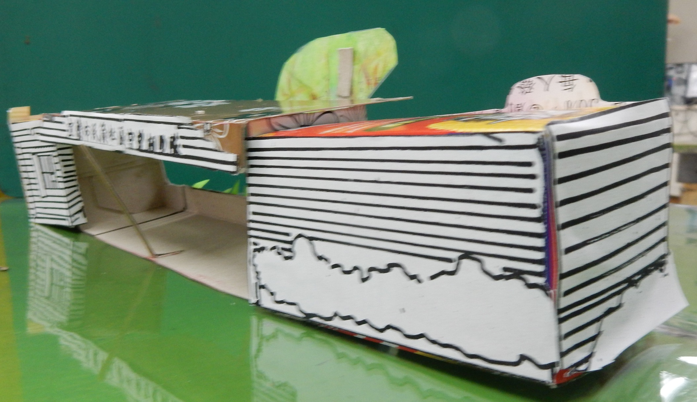
基地模型右視

Slide 11
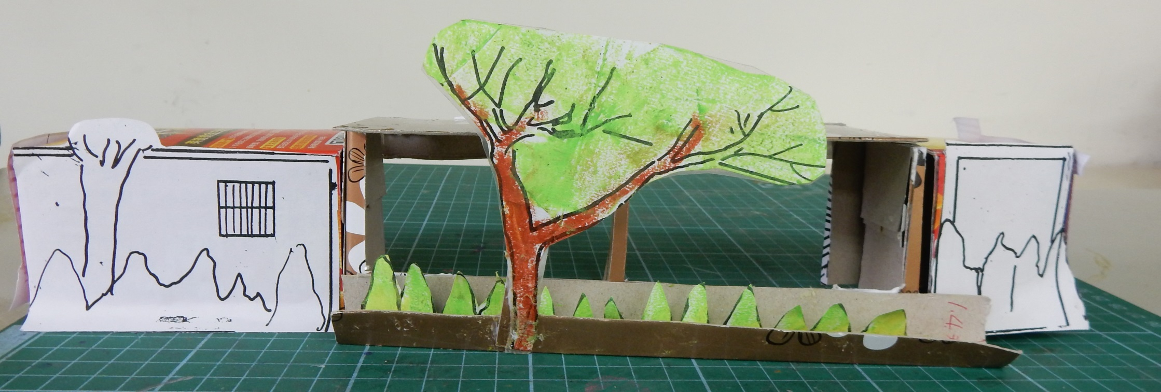
基地模型後視

Slide 12
二、
1大部分工廠製的守望相助亭，和民負社區守望相助隊的建築比較，你的感覺如何？

Slide 13
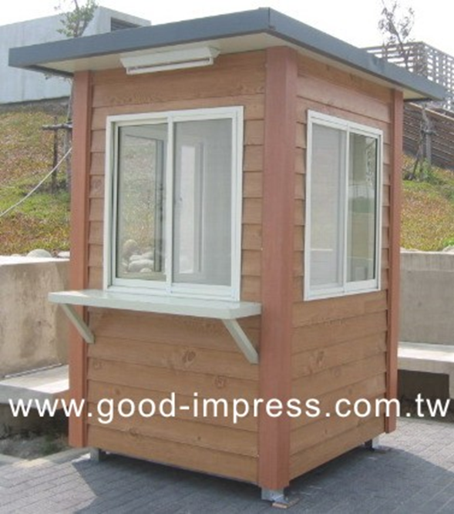
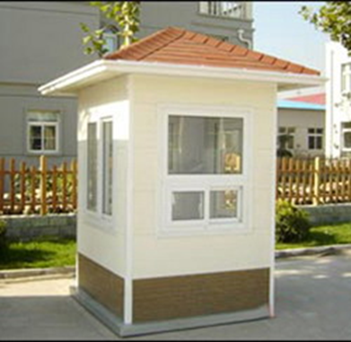
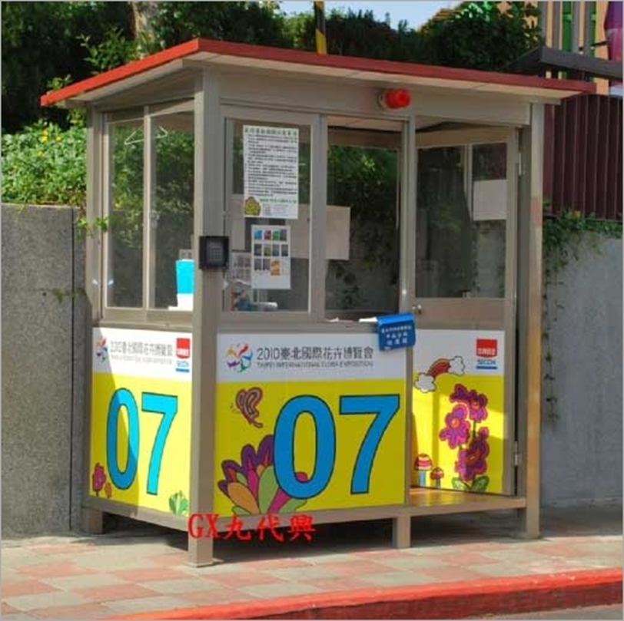

Slide 14
2從造形、顏色、材質、數量、光影變化、機能等要素感受空間，嘗試敘述美感風格與環境的相互關係。

Slide 15
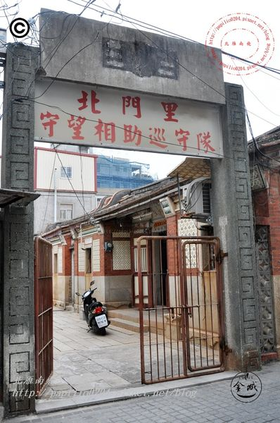
金門後浦北門里守望相助隊，水泥門由原本的隘口改建，模糊的救國團標誌

Slide 16
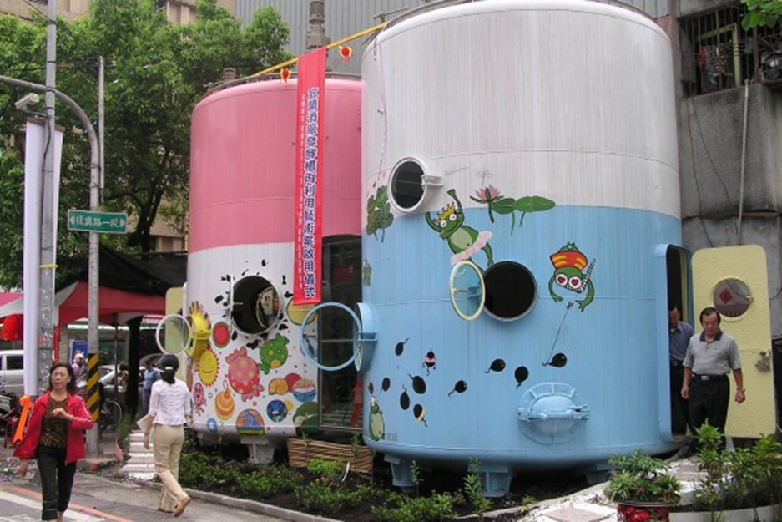
2006宜蘭酒廠廢棄酒槽 活化成守望相助亭，宜蘭市復興社區建築物將成為地方文物展示據點。復興路與健康路交叉路口，

Slide 17
三
國外候車亭的樣貌

Slide 18
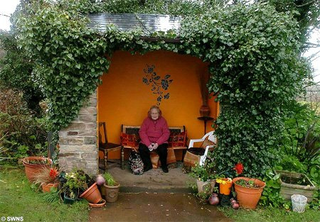
英格蘭

Slide 19
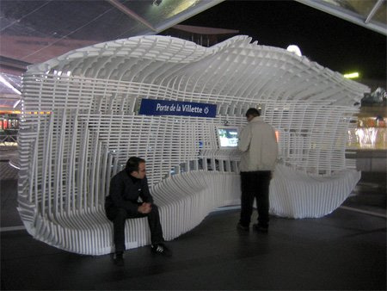
LED車站，電腦螢幕6英尺大

Slide 20
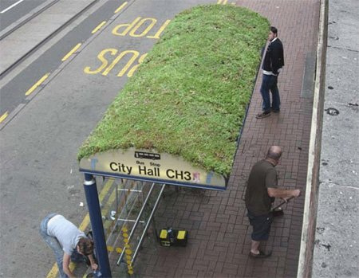
英國

Slide 21
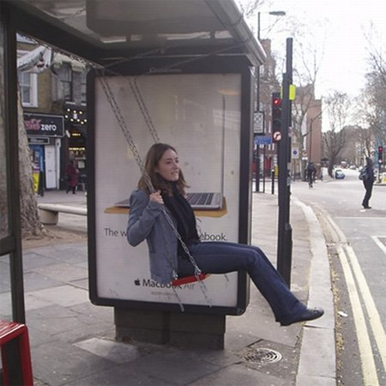

Slide 22
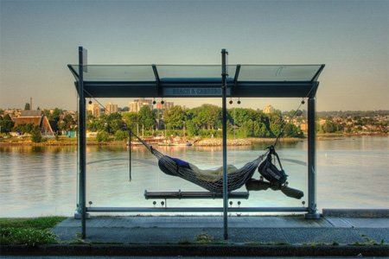

Slide 23
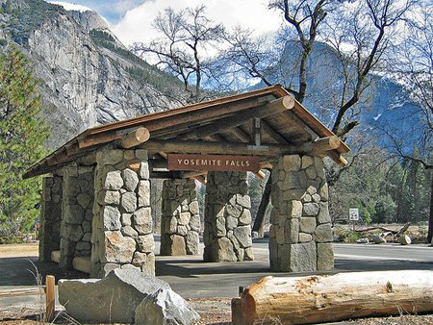
美國

Slide 24
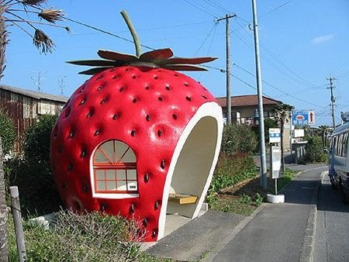
日本

Slide 25
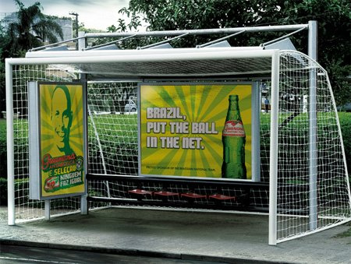
巴西

Slide 26
四
材質和工法，
活化空間的案例

Slide 27
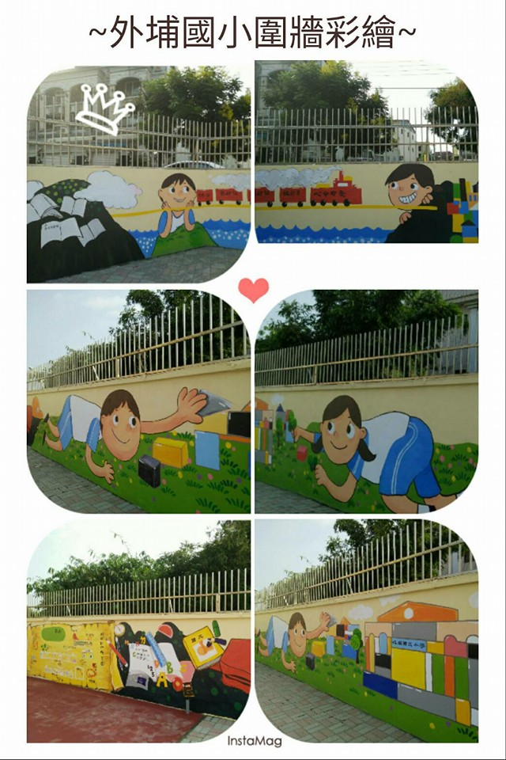
1塗裝

Slide 28
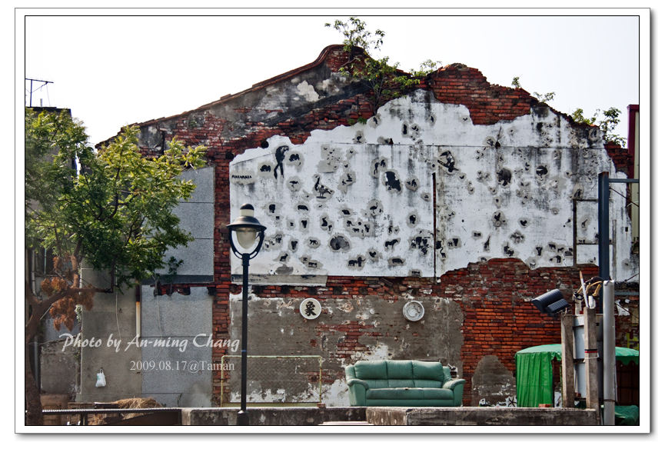
生態物語。盧明德。台南。2005將各種動物、鳥類、昆蟲圖像轉印在原本破敗的牆上

Slide 29
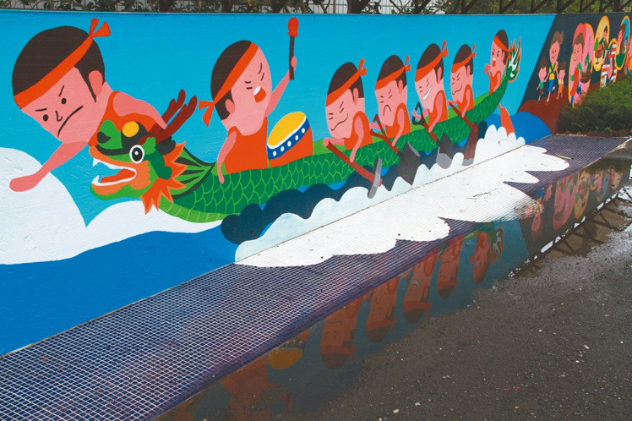
2016-05-15冬山鄉闢鑄鐵公園 繪龍舟牆

Slide 30
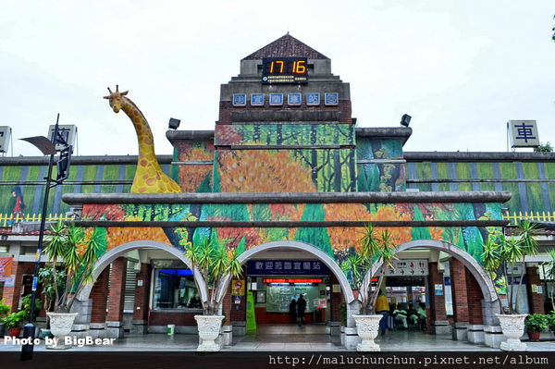
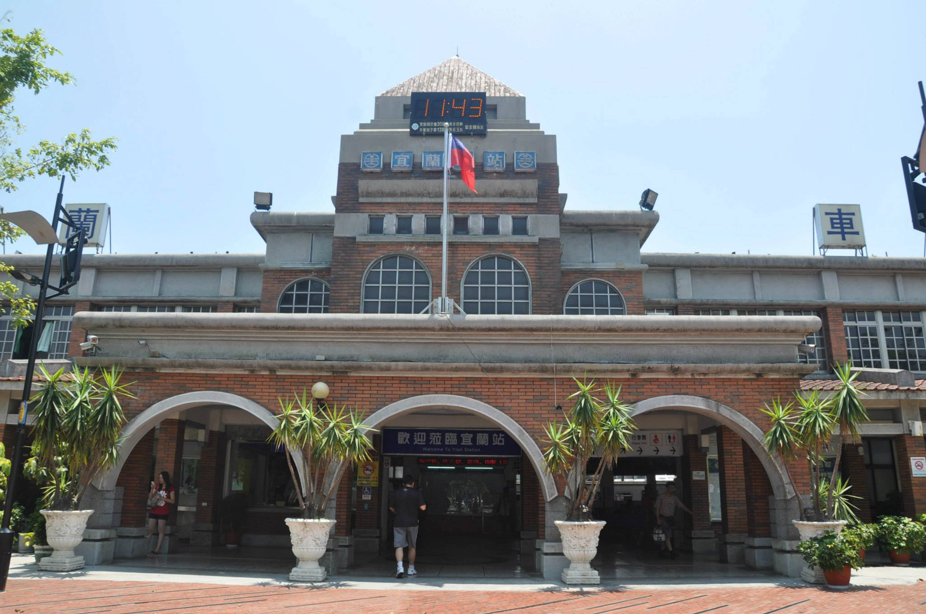
塗裝+造型

Slide 31
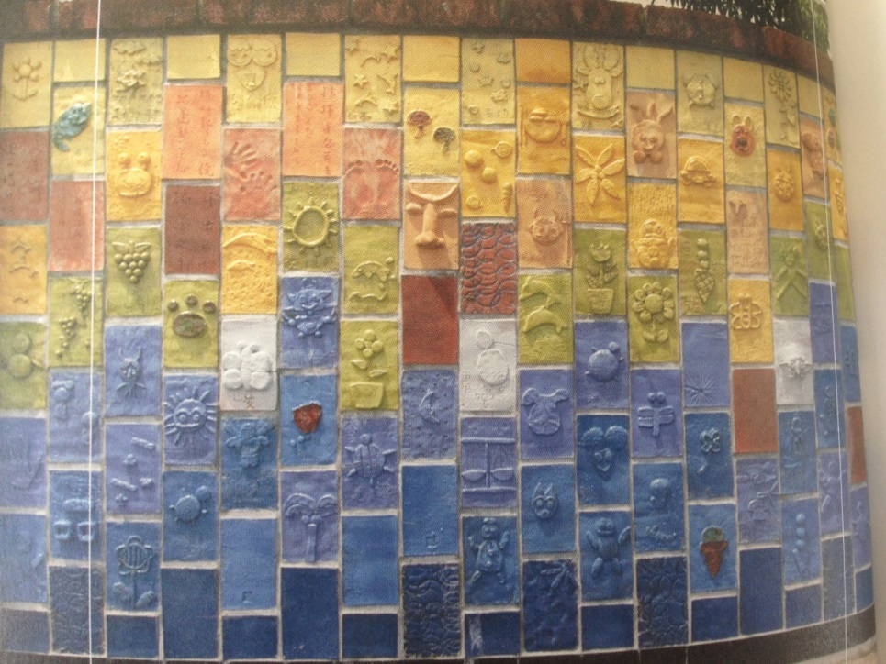
2陶板牆。雲林古坑水碓國小

Slide 32
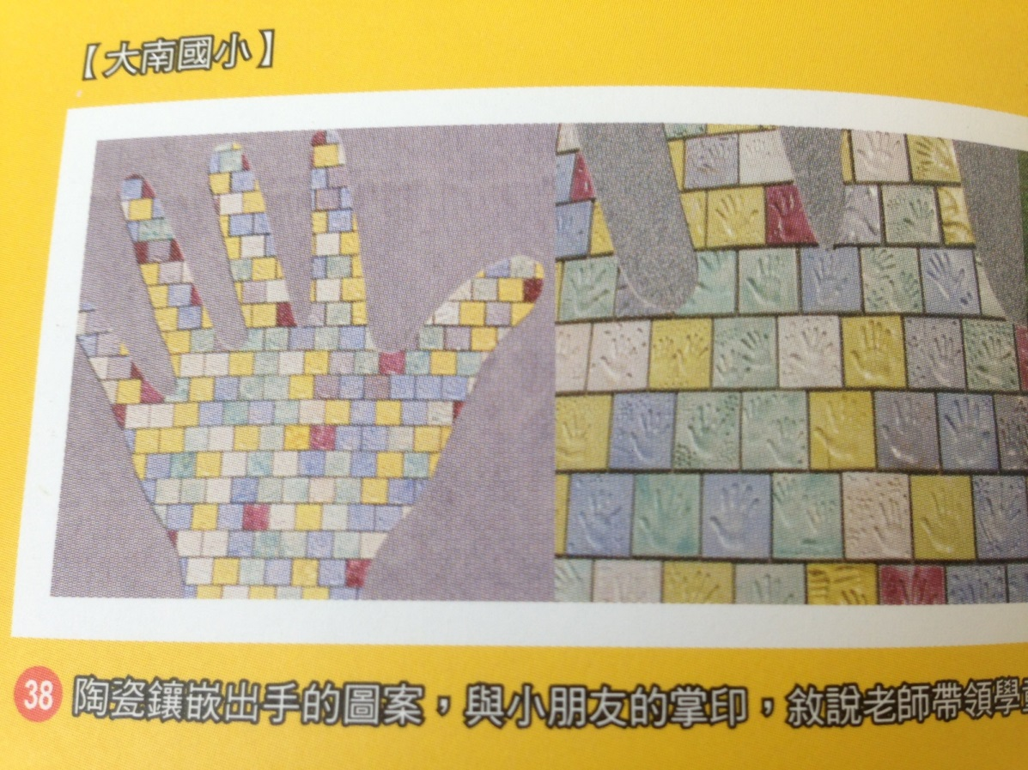
陶瓷鑲嵌。苗栗大南國小

Slide 33
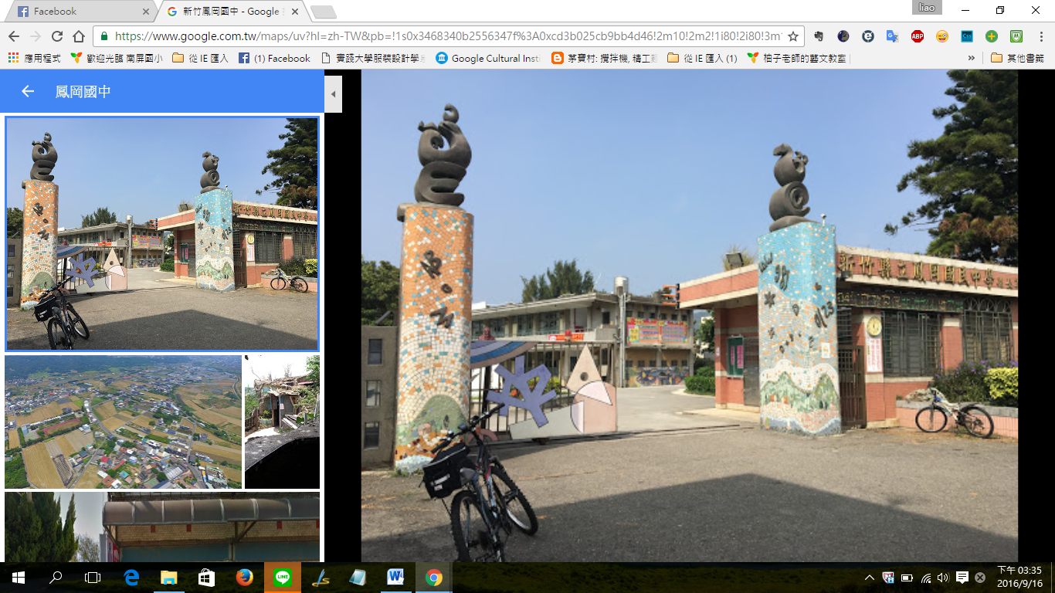
3鑲嵌圖案。新竹鳳岡國中校門
當地風景人文5張圖片，風景人文化、代表符號音樂、數學、英文，陶瓷、杯、碗、甕銅製品、石頭、貝殼等。

Slide 34
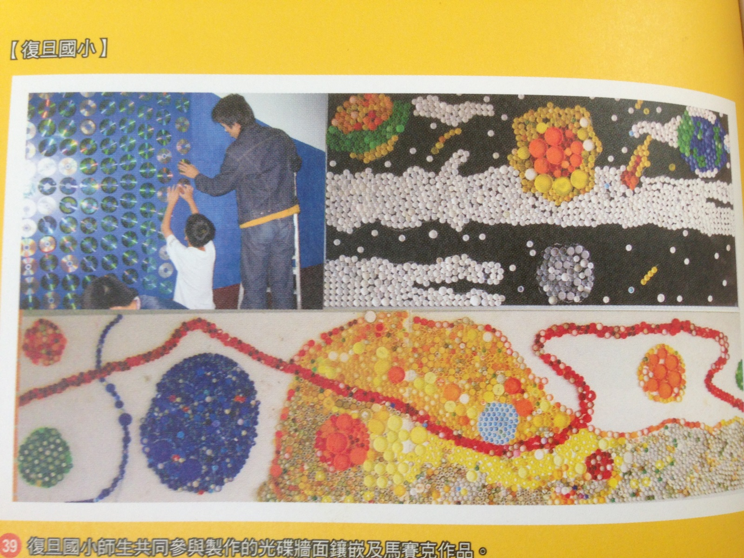
光碟和馬賽克。桃園復旦國小

Slide 35
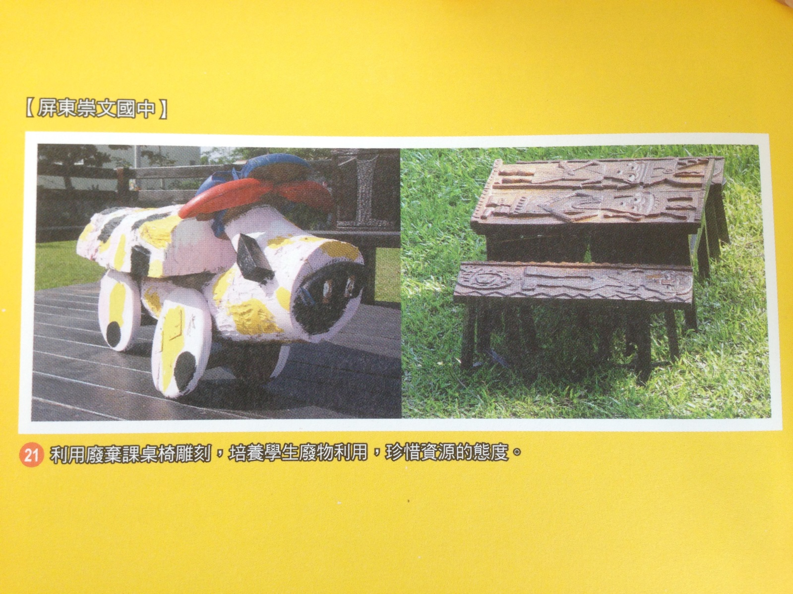
4廢棄課桌椅雕刻。屏東崇文國中

Slide 36
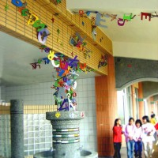
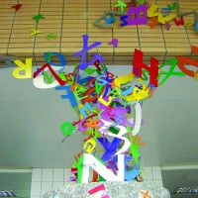
5藝術家介入，融合環境
ㄅㄆㄇ和ABC的遊戲天堂。:王文志。
尺寸: 260*300*250 cm嘉大附小
年份: 2002材質: Stone

Slide 37
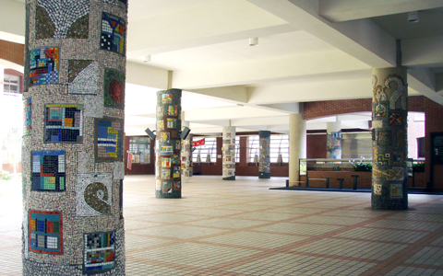
名稱：地圖。
作者：黃文慶
創作年代：2002
尺寸：周長280公分×高340公分×15單位
材質：彩色釉玻璃、大理石、卵石
地點：臺北市立建成國民中學川堂
經費：80萬元

Slide 38
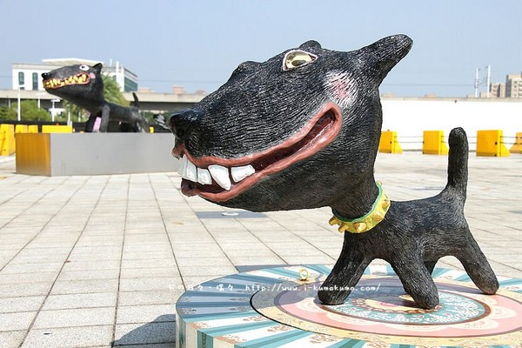
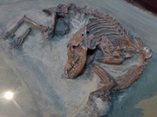
2014劉育明、郭瑞祥。南科的南關里遺址共挖出4具完整的犬類骨骸，推測認為是台灣目前至今最早的養狗記錄。南科管理局把這4800年前的犬類化石以台灣(第一隻家犬)的構想創作了相關的公共藝術，並將之命名為「小黑」。

Slide 39
南科公共藝術系列的作品共有10件，有「小黑練舉重」、「撐洋傘的小黑」、「正在做日光浴的小黑」、「陪我看電視的小黑」、「愛睏的小黑」等。主題皆不相同，從不同的角度觀察，皆有不同的感覺；其中作品「蹓我‧蹓你」更以互動與逗趣的設計，「小黑」身體的項圈繩索，讓遊客可以有牽著4800年狗狗散步的互動體驗。

Slide 40
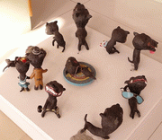
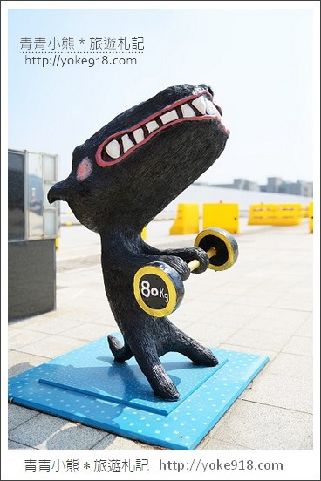

Slide 41
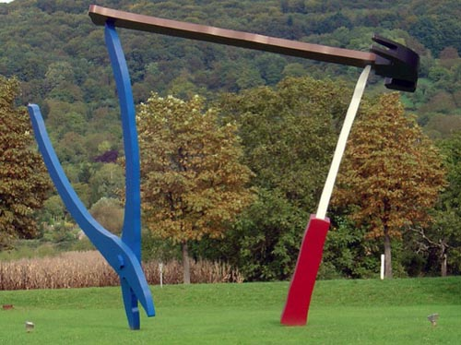
歐登伯格Claes Oldenburg（1929年－）作品取材自通俗的生活，主題親切易懂、造型充滿幽默感及趣味，如湯匙、畫筆、水龍頭與水管、鈕扣、口紅等等，聳立在美國各個城市，許多他的公共藝術作品都是超級放大版的日常物件

Slide 42
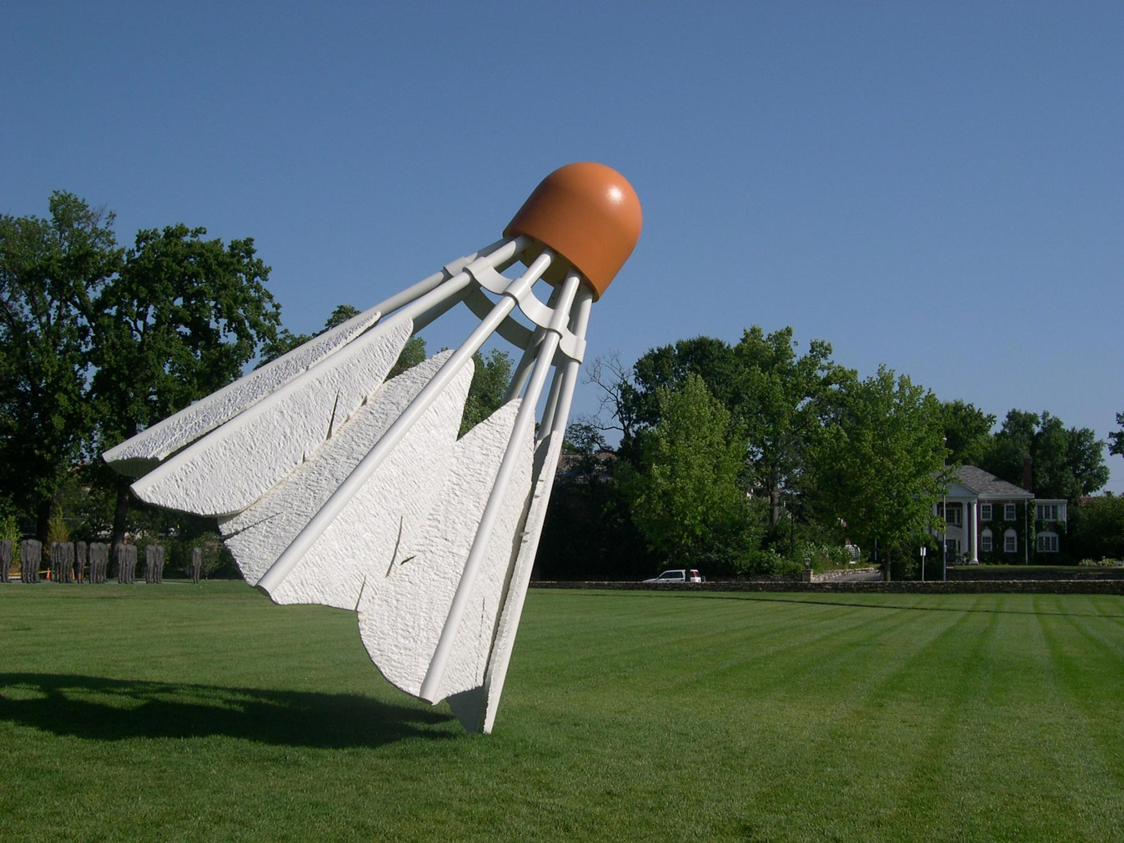
超大顆羽毛球 變成遮風避雨的公共設施

Slide 43
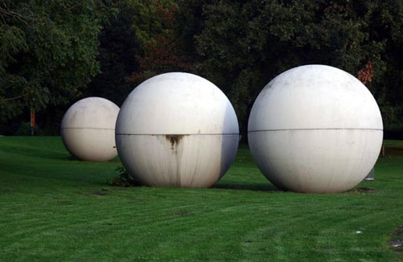
MuensterGiantPoolBalls260大撞球 (1977德國)

Slide 44
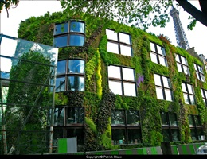
6植生牆
派翠克布朗克Patrick Blanc
〈1953年--〉

Slide 45
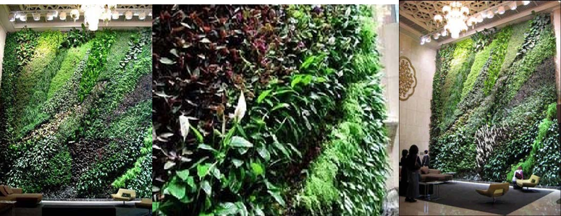
2007 年 10 月 30 日台北的
國家音樂廳『綠色交響詩』

Slide 46
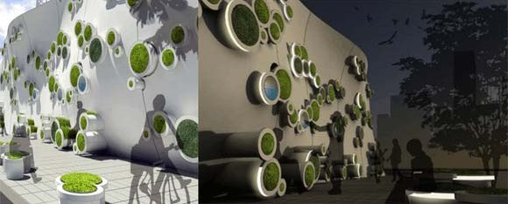

Slide 47
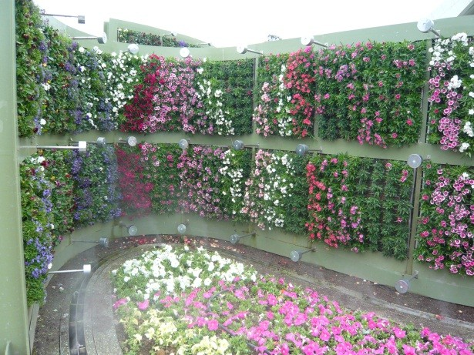

Slide 48
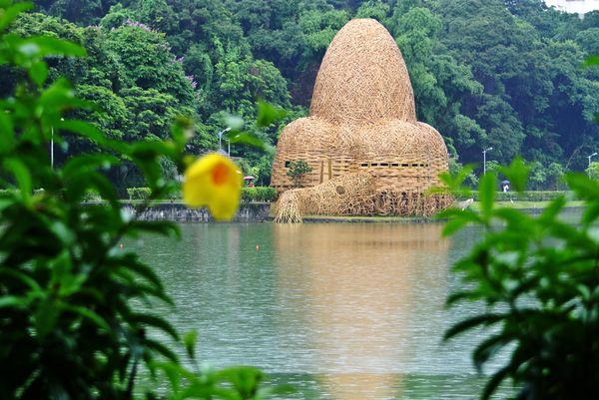
7編織手法
碧湖公園，藝術家王文志以四千根竹子規畫打造織屋，耗時一個半月編織。

Slide 49
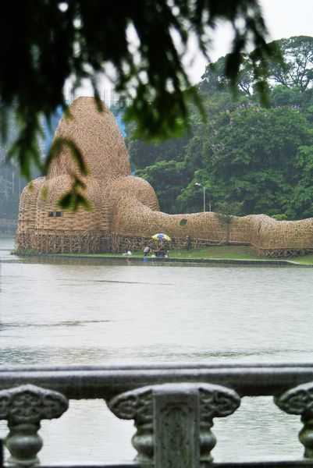
織屋座落於
湖畔， 由社區大學與內湖
居民齊力創作而成，竹子與鋼材花費約數十萬元。

Slide 50
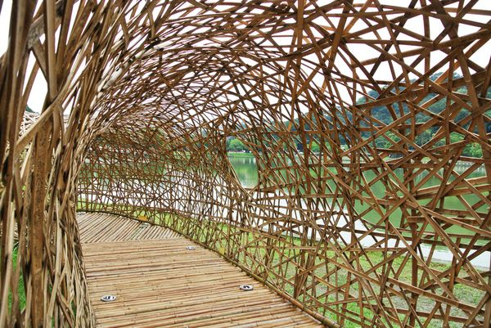
一次可有七十人入內參觀。

Slide 51
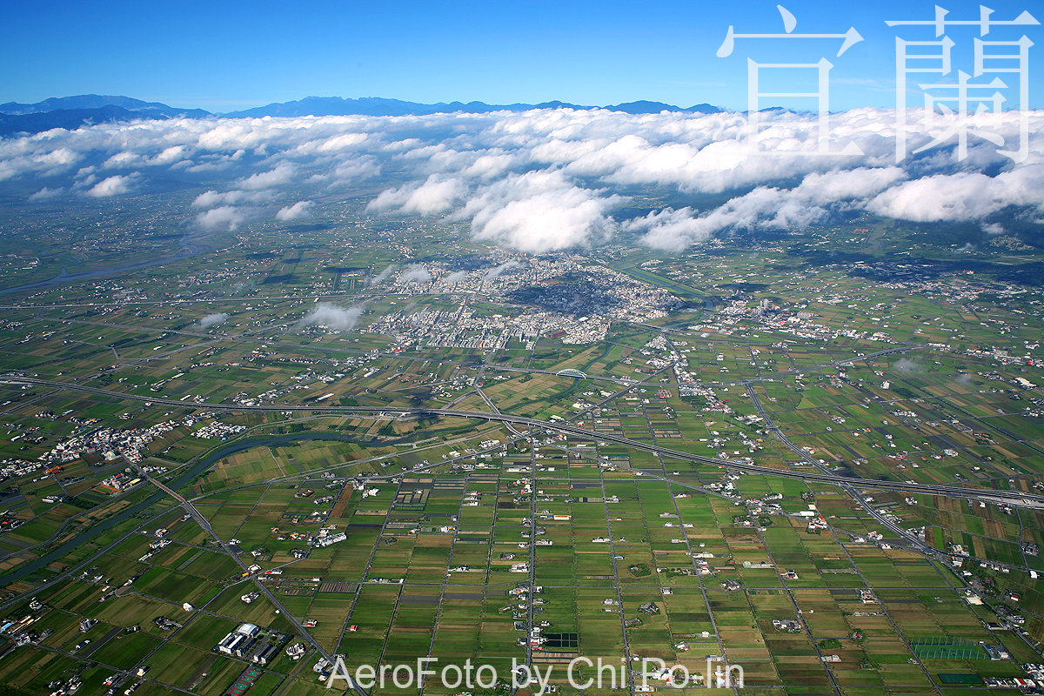
五、在地思考
宜蘭空照圖2008年

Slide 52
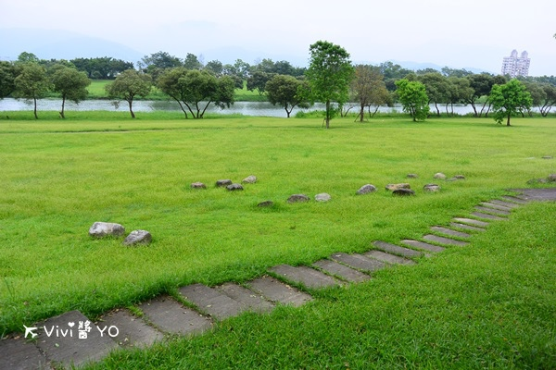

Slide 53

林正仁
公共藝術戲劇之鄉

Slide 54

黃聲遠建築師

Slide 55
六、基地外觀設計
思考造型材料使用環保素材或再生素材進行創作，材料來源、用途、美觀與機能性，一般素材及顏料使用後避免汙染環境的處理方式，使藝術創作本身亦是一種環境關懷，豐富生活內涵。

Slide 56
社區守望相助的機能設計
設置指示燈及警鈴，並做好緊 急情況的各項反應措施。
依社區生活型態及治安特性，配合警力較空虛之時段（如清晨、黃昏、深夜等）編排人員執行巡邏、守望，效果較好。
報導社區的動態，本地的治安狀況，鄰居間的異動，甚或運動、新聞、人物特寫、舊物拍賣、托兒服務等消息。
印製一份資源 協助表，內容包含處理緊急事故、孩童虐待、被害者協助、修理水電、青少年福利等單位的地址及電話號碼。
利用慶典節日聯繫鄰居間的情誼：多利用各種節日舉辦小型活動，一則可以維繫彼此的情誼。
定期舉行社區共同清潔活動。

Slide 57
其他
說服業者
居民接受度
文化搭配
在地溝通
經費

Slide 58
THE END

